Slide 1

产品研究 · 图解版
StablePair Hook
与 LP 用户助手
理解动态费率，看清收益，直接持有 LP
沿用 2026 年 9 月 14 日报告与池子快照
Notes:
本稿把已确认报告压缩为 11 页图解。定位为 Uniswap LP 用户助手，用户直接持有与操作标准 v4 仓位。不创建 Vault，不归集用户资金，不发行平台份额。当前范围不含商业化或平台收费；收益只采用基础 LP 手续费口径。界面本身不产生额外收益。同池同区间的底层收益来源与用户直接通过 Uniswap 操作一致。
原报告：StablePair-Hook-研究报告.md
报告快照：2026-09-14。转换为演示文稿时未更新数据。
视觉素材：cover.png；使用 image_gen 生成的概念示意，非实测图或已上线产品截图。完整提示词及生成路径保存在同目录 .build/image-provenance.json。

Slide 2
01 / 机制
Hook 把部分套利价差留给 LP
同一笔 100 USDT 毛价差的分配
+70
USDT
LP 多留住的价差
演示假设，非实测收费。暂忽略价格冲击、Gas 与外部交易费。金额单位：USDT。
02
Notes:
Hook 是附着在 Uniswap v4 池上的合约扩展，能在特定操作环节执行规则。StablePair 为每笔 swap 计算 LP 费率。例：池内 1 USDC=0.999 USDT，外部 1 USDC=1 USDT，买入 100,000 USDC，毛价差 100 USDT。为说明价值分配，固定收费假设10、动态收费假设80，LP多收70，套利者剩余从90降至20。80不是实测，也不是稳定的套利利润分成比例。此70已属于手续费，不能另加一次 MEV 收益。提高收费不保证净值提高。
原报告：StablePair-Hook-研究报告.md
报告快照：2026-09-14。转换为演示文稿时未更新数据。
{
"query": "mechanism_evidence",
"source": {
"label": "Uniswap 官方机制及接入文档",
"links": [
{
"label": "overview",
"url": "https://developers.uniswap.org/docs/protocols/uniswap-labs-hooks/stable-pair/overview"
},
{
"label": "fees",
"url": "https://developers.uniswap.org/docs/protocols/uniswap-labs-hooks/stable-pair/concepts/dynamic-fees"
},
{
"label": "decay",
"url": "https://developers.uniswap.org/docs/protocols/uniswap-labs-hooks/stable-pair/concepts/fee-decay"
},
{
"label": "cache",
"url": "https://developers.uniswap.org/docs/protocols/uniswap-labs-hooks/stable-pair/concepts/block-price-caching"
},
{
"label": "liquidity",
"url": "https://developers.uniswap.org/docs/protocols/uniswap-labs-hooks/stable-pair/guides/provide-liquidity"
},
{
"label": "security",
"url": "https://developers.uniswap.org/docs/protocols/uniswap-labs-hooks/stable-pair/security"
},
{
"label": "deployments",
"url": "https://developers.uniswap.org/docs/protocols/uniswap-labs-hooks/stable-pair/deployments"
},
{
"label": "launch",
"url": "https://blog.uniswap.org/stablepair-hook-a-fee-that-moves-with-the-market"
},
{
"label": "direct_position",
"url": "https://developers.uniswap.org/docs/protocols/v4/guides/managing-liquidity/mint-position"
},
{
"label": "fee_collection",
"url": "https://support.uniswap.org/hc/en-us/articles/20904283758349-What-are-fee-tiers"
}
],
"evidenceFlow": [
{
"title": "官方文档核实",
"detail": "通过 web.open / web.click 读取各链接全文相关段落，2026-09-14；部署文档仍标 planned，以上线公告及池子 UI 作为可用性证据。"
},
{
"title": "直接 LP 接入补充核实",
"detail": "2026-09-14，通过 web.search_query 读取官方 Mint Position 与 What are fee tiers 的对应说明；仅用于核实仓位接收人与手续费领取机制，未刷新池子快照。"
}
],
"caveats": [
"本报告解释机制，不是对已部署合约的安全审计。"
]
}
}

Slide 3
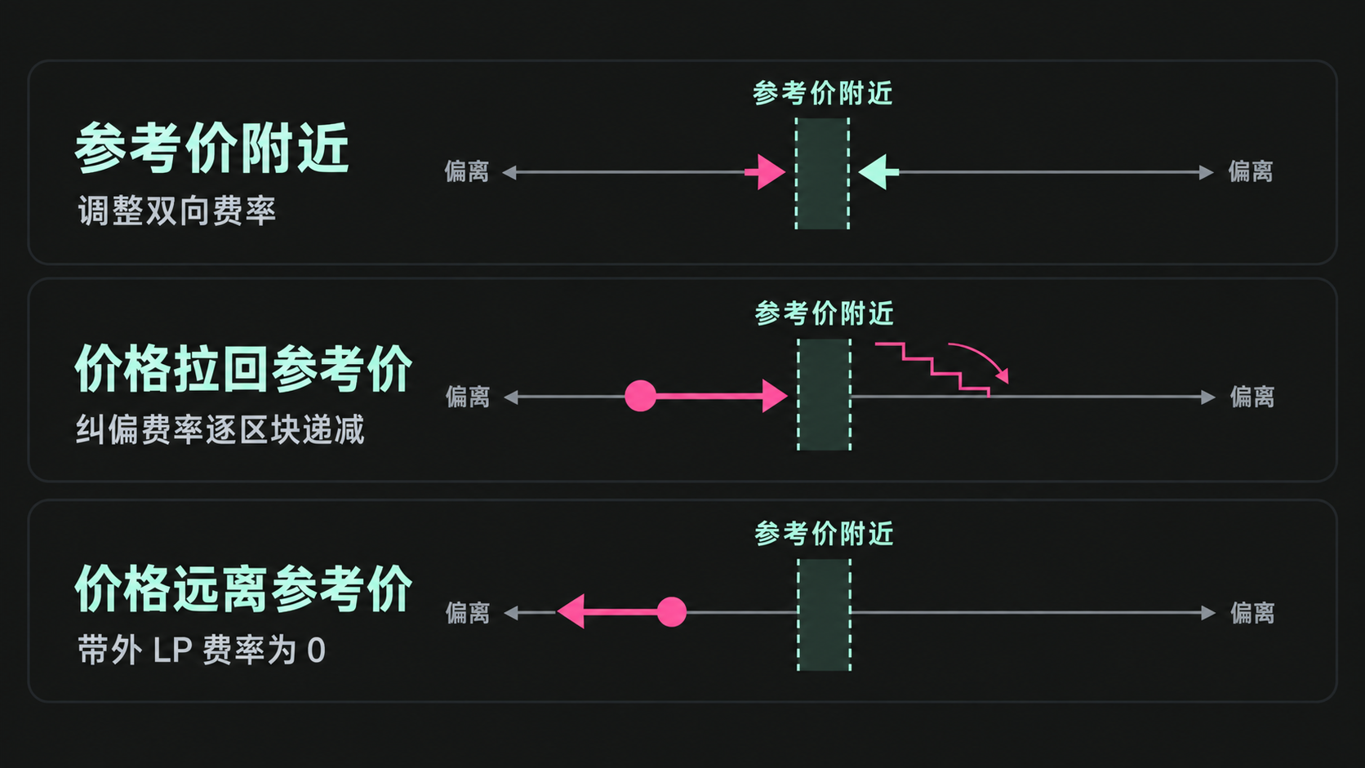
01 / 机制
每笔交易按价格位置与方向定费
机制示意。参考价是配置值；成交费率取决于当时价格状态与经过的区块数。
03
Notes:
参考价附近调整双向费率，使小额交易在价格冲击前的买卖报价稳定。带外把价格拉回参考价的交易，先设置纠偏费率，再逐区块衰减，类似荷兰式拍卖出售套利机会；价格进一步偏离会抬高纠偏费率，穿过参考价、回到区间等事件可能重置状态，因此不是固定倒计时。带外把价格推离参考价方向的交易，LP费率为0。该机制不识别机器人身份，也不判断稳定币真实信用价值。一个区块首笔交易缓存价格，同区块后续交易共享输入，减少拆单降费空间。
原报告：StablePair-Hook-研究报告.md
报告快照：2026-09-14。转换为演示文稿时未更新数据。
{
"query": "mechanism_evidence",
"source": {
"label": "Uniswap 官方机制及接入文档",
"links": [
{
"label": "overview",
"url": "https://developers.uniswap.org/docs/protocols/uniswap-labs-hooks/stable-pair/overview"
},
{
"label": "fees",
"url": "https://developers.uniswap.org/docs/protocols/uniswap-labs-hooks/stable-pair/concepts/dynamic-fees"
},
{
"label": "decay",
"url": "https://developers.uniswap.org/docs/protocols/uniswap-labs-hooks/stable-pair/concepts/fee-decay"
},
{
"label": "cache",
"url": "https://developers.uniswap.org/docs/protocols/uniswap-labs-hooks/stable-pair/concepts/block-price-caching"
},
{
"label": "liquidity",
"url": "https://developers.uniswap.org/docs/protocols/uniswap-labs-hooks/stable-pair/guides/provide-liquidity"
},
{
"label": "security",
"url": "https://developers.uniswap.org/docs/protocols/uniswap-labs-hooks/stable-pair/security"
},
{
"label": "deployments",
"url": "https://developers.uniswap.org/docs/protocols/uniswap-labs-hooks/stable-pair/deployments"
},
{
"label": "launch",
"url": "https://blog.uniswap.org/stablepair-hook-a-fee-that-moves-with-the-market"
},
{
"label": "direct_position",
"url": "https://developers.uniswap.org/docs/protocols/v4/guides/managing-liquidity/mint-position"
},
{
"label": "fee_collection",
"url": "https://support.uniswap.org/hc/en-us/articles/20904283758349-What-are-fee-tiers"
}
],
"evidenceFlow": [
{
"title": "官方文档核实",
"detail": "通过 web.open / web.click 读取各链接全文相关段落，2026-09-14；部署文档仍标 planned，以上线公告及池子 UI 作为可用性证据。"
},
{
"title": "直接 LP 接入补充核实",
"detail": "2026-09-14，通过 web.search_query 读取官方 Mint Position 与 What are fee tiers 的对应说明；仅用于核实仓位接收人与手续费领取机制，未刷新池子快照。"
}
],
"caveats": [
"本报告解释机制，不是对已部署合约的安全审计。"
]
}
}
视觉素材：mechanism.png；使用 image_gen 生成的概念示意，非实测图或已上线产品截图。完整提示词及生成路径保存在同目录 .build/image-provenance.json。

Slide 4
02 / 收益与数据
9 月 14 日的基础 APR 快照为 6.44%
USDC / USDT · Ethereum · StablePair
566.4 万美元
6.44%
池内资金 TVL
7,140.4 万美元
24 小时成交量
官方池子页面 · 基础 APR
12.61 倍
日成交量 / TVL
保留 2026-09-14 约 22:30（北京时间）统计栏快照。页面 APR 是估计指标，非个人已实现回报。
04
Notes:
原报告保留的官方统计栏快照：TVL 5,664,000 USD，24小时成交量71,404,000 USD，基础APR0.0644，日成交量/TVL=12.6066384。原网页顶部成交量图与统计栏口径不同，固定采用统计栏。未独立复现页面APR历史窗口或仓位fee growth，不能写成已实现收益。不用2026-09-15滚动数值覆盖。
原报告：StablePair-Hook-研究报告.md
报告快照：2026-09-14。转换为演示文稿时未更新数据。
{
"query": "pool_snapshot",
"source": {
"label": "Uniswap 官方池子 UI · 统计栏快照",
"links": [
{
"label": "USDC/USDT StablePair 池",
"url": "https://app.uniswap.org/explore/pools/ethereum/0x2b21c65d9a7dc6926ee330a1c6e5a8037fd81774f3dc066536f800128e39f634"
}
],
"evidenceFlow": [
{
"title": "浏览器读取",
"detail": "2026-09-14 22:30 前后（Asia/Shanghai）浏览器读取统计栏：TVL 566.4 万美元、24h 成交量 7,140.4 万美元、基础 APR 6.44%。保留该次读取的基础收益快照；顶部交易量图数值与统计栏不同，本报告固定使用统计栏口径。"
}
],
"caveats": [
"页面展示的 APR 是估计指标；未取得历史 fee growth 与仓位净值，不视为已实现投资回报。",
"TVL和成交量为UI四舍五入值。"
],
"metricDefinitions": [
{
"label": "基础 APR",
"definition": "池子页面基础 APR 展示值，含义与历史计算窗口未独立复现。",
"componentIds": [
"current-state",
"summary"
]
}
]
}
}

Slide 5
02 / 收益与数据
StablePair 尚无完整近 30 天均值
参考池基础年化均值 · 各 30 / 30 天
4 天记录
目标池 9 月 10 日上线
基础收益字段不可验证
近 30 天均值留空
不能用单日快照减参考池月均，推导 Hook 收益增幅
窗口：2026-08-15 至 09-13 UTC。普通 v4 仅 12 天可用，3.03% 为有记录日均值。
05
Notes:
完整30日窗口为[2026-08-15T00:00:00Z,2026-09-14T00:00:00Z)。每日取最后一条记录，统计apyBase/100的算术均值，不是持有1个月的收益率。Uniswap v3为1.3564213333%，Curve为0.7593333333%；都是Ethereum USDC/USDT参考池。StablePair只有4日记录，基础字段全0且无法验证含义，不把它当实际0收益，也不计算上线以来均值。普通v4仅12日有效，均值3.0271966667%，缺18日不补0或前向填充。图表是基础年化背景参考；其序列名只是图表通用标签，指标定义以本页标题与此备注为准，不宣称与情景毛APR同口径。不同池区间、有效流动性、时间窗不同，不能直接推导因果增益。
原报告：StablePair-Hook-研究报告.md
报告快照：2026-09-14。转换为演示文稿时未更新数据。
{
"query": "monthly_base_summary",
"source": {
"label": "DefiLlama 日度历史 · 基础收益 · 2026-08-15 至 2026-09-13（UTC）",
"links": [
{
"label": "StablePair · Uniswap v4 · 日度历史 API",
"url": "https://yields.llama.fi/chart/fcf0e09f-7157-5ace-856b-25c7f6376eab"
},
{
"label": "StablePair · Uniswap v4 · 池子页面",
"url": "https://defillama.com/yields/pool/fcf0e09f-7157-5ace-856b-25c7f6376eab"
},
{
"label": "Uniswap v3 · 0.01% · 日度历史 API",
"url": "https://yields.llama.fi/chart/e737d721-f45c-40f0-9793-9f56261862b9"
},
{
"label": "Uniswap v3 · 0.01% · 池子页面",
"url": "https://defillama.com/yields/pool/e737d721-f45c-40f0-9793-9f56261862b9"
},
{
"label": "Curve · USDC/USDT · 日度历史 API",
"url": "https://yields.llama.fi/chart/e8dda16a-ad63-4925-b234-06861cff79c7"
},
{
"label": "Curve · USDC/USDT · 池子页面",
"url": "https://defillama.com/yields/pool/e8dda16a-ad63-4925-b234-06861cff79c7"
},
{
"label": "普通 Uniswap v4 · 日度历史 API",
"url": "https://yields.llama.fi/chart/396690fe-b21f-43d6-a189-1e8157069671"
},
{
"label": "普通 Uniswap v4 · 池子页面",
"url": "https://defillama.com/yields/pool/396690fe-b21f-43d6-a189-1e8157069671"
},
{
"label": "StablePair 官方上线日期与池 ID",
"url": "https://github.com/Uniswap/v4-hooks-public"
},
{
"label": "DefiLlama v4 适配器源码",
"url": "https://github.com/DefiLlama/yield-server/blob/master/src/adaptors/uniswap-v4/index.js"
}
],
"evidenceFlow": [
{
"title": "StablePair · Uniswap v4",
"detail": "https://yields.llama.fi/chart/fcf0e09f-7157-5ace-856b-25c7f6376eab；读取时间 2026-09-14T15:05:00.034181+00:00；保留原响应于 sources/history-fcf0e09f-7157-5ace-856b-25c7f6376eab.json。"
},
{
"title": "Uniswap v3 · 0.01%",
"detail": "https://yields.llama.fi/chart/e737d721-f45c-40f0-9793-9f56261862b9；读取时间 2026-09-14T15:04:59.711831+00:00；保留原响应于 sources/history-e737d721-f45c-40f0-9793-9f56261862b9.json。"
},
{
"title": "Curve · USDC/USDT",
"detail": "https://yields.llama.fi/chart/e8dda16a-ad63-4925-b234-06861cff79c7；读取时间 2026-09-14T15:05:00.829099+00:00；保留原响应于 sources/history-e8dda16a-ad63-4925-b234-06861cff79c7.json。"
},
{
"title": "普通 Uniswap v4",
"detail": "https://yields.llama.fi/chart/396690fe-b21f-43d6-a189-1e8157069671；读取时间 2026-09-14T15:05:00.061131+00:00；保留原响应于 sources/history-396690fe-b21f-43d6-a189-1e8157069671.json。"
},
{
"title": "日度去重与均值",
"detail": "选取 [2026-08-15T00:00:00Z, 2026-09-14T00:00:00Z)，每个 UTC 日保留时间最晚的记录，仅取 apyBase。原字段以百分数表示，除以 100 转成报告数值。30 天均有效才填 meanBase30d；缺失不补零、不前向填充。重算脚本：calculate_base_history.py。"
},
{
"title": "目标池身份与可用性",
"detail": "DefiLlama fcf0e09f-7157-5ace-856b-25c7f6376eab 页面 Website 链接指向本报告 StablePair 池 0x2b21c65d9a7dc6926ee330a1c6e5a8037fd81774f3dc066536f800128e39f634；官方仓库标注该池 2026-09-10 上线。窗口内仅 4 天记录，apyBase 均为 0，未能独立核实这些零值代表实际收费，因此不用于均值。"
},
{
"title": "动态费率字段的限制",
"detail": "读取并保存 v4 适配器源码：topLvl 与部分日度数据路径将动态费率池的手续费置零；另有读取实际 swap fee 的 fallback 分支。本次历史响应未标注具体分支，不能确认全零的具体生成路径，也不能据此推断实际手续费为零。"
}
],
"caveats": [
"均值是日度基础年化指标的算术平均，不是这 30 天的持有期收益；来源字段名为 apyBase，未假设复投。",
"StablePair 历史字段不可用；其 6.44% 官方快照保留原口径，不能用它减普通池月均推导收益增强。",
"普通 v4 只有 12 天记录，3.03% 仅为有记录日均值，不能作为完整近 30 天平均。",
"不同池的区间、有效流动性、TVL、成交量与费用机制不同，本表是收益背景参考，不构成同条件业绩比较。"
],
"metricDefinitions": [
{
"label": "近 30 天基础年化均值",
"definition": "完整 30 个 UTC 日的有效 apyBase / 100 算术平均；任一天缺失或目标字段不可验证时为 null。",
"componentIds": [
"summary",
"recent-month",
"monthly-table",
"methods"
]
},
{
"label": "记录覆盖",
"definition": "窗口内至少有一条历史记录的 UTC 日数 / 30；有记录不等于基础收益数值有效。",
"componentIds": [
"recent-month",
"monthly-table",
"methods"
]
},
{
"label": "有记录日基础年化均值",
"definition": "仅对可用的日度基础年化记录求算术平均。普通 v4 为 12 天样本均值，与完整月均分开。",
"componentIds": [
"recent-month",
"methods"
]
}
]
}
}

Slide 6
02 / 收益与数据
收益取决于成交周转和平均费率
条件测算：TVL 567 万美元，日成交量 7,190 万美元
+1.39
个百分点
费率从 0.07 升至 0.10 bps
模型毛 APR 的增加
平均 LP 费率
毛 APR = 日成交量 ÷ TVL × 平均 LP 费率 × 365。固定输入、不复投；不是已验证的 Hook 增益。
06
Notes:
完全沿用原分享测算输入，非第4页实测快照：TVL=5,670,000，日成交量=71,900,000。平均LP费率包含零费交易，按成交额加权。1bps=0.01%，0.10bps=0.001%=0.00001。模型grossAPR=volume/tvl*feeBps/10000*365。五场景为0.05/0.07/0.10/0.15/0.25bps，APR2.3142416%/3.2399383%/4.6284832%/6.9427249%/11.5712081%。费率每增0.01bps，毛APR约增0.463个百分点；0.07至0.10差1.38854497个百分点。此处为敏感性，不是概率加权预期收益，也不代表跑赢普通LP的固定幅度。实际净回报需扣实际Gas、换币手续费与滑点，并计持仓损益；各成本只计一次。标准v4手续费不自动加入流动性。真实增益应以同时间窗口、同链同币对、可比区间和管理动作的单位资本净回报对照验证。
原报告：StablePair-Hook-研究报告.md
报告快照：2026-09-14。转换为演示文稿时未更新数据。
{
"query": "yield_scenarios",
"source": {
"label": "基于用户分享的条件测算；非当前实测业绩",
"links": [
{
"label": "分享原文",
"url": "https://chatgpt.com/share/6aa803cb-4020-83ec-85d4-0b93f163b076"
}
],
"caveats": [
"原分享报告 TVL 567 万美元、24h 成交量 7190 万美元；本报告未独立确认该快照。",
"平均 LP 费率和持续成交量为情景假设；仅测算毛手续费 APR，未计持仓损益、Gas 与换币成本；不假设复投。"
],
"evidenceFlow": [
{
"title": "输入",
"detail": "用户提供的 ChatGPT 分享；通过浏览器读取收益测算回复。TVL=5670000 USD，24h volume=71900000 USD；来源标注日期 2026-09-14。"
},
{
"title": "假设",
"detail": "日成交量与TVL按情景固定；平均LP实收费率0.05/0.07/0.10/0.15/0.25 bps（扩容表固定0.10 bps）。采用用户直接持有 LP、助手辅助操作的方案；不假设复投。"
}
],
"metricDefinitions": [
{
"label": "毛手续费 APR",
"definition": "日成交量 / TVL × 平均 LP 实收费率(bps) / 10000 × 365；未计个人区间差异、持仓损益及执行成本。",
"componentIds": [
"summary",
"yield-table",
"yield-explanation",
"increment",
"capacity",
"capacity-table"
]
}
]
}
}
{
"query": "mechanism_evidence",
"source": {
"label": "Uniswap 官方机制及接入文档",
"links": [
{
"label": "overview",
"url": "https://developers.uniswap.org/docs/protocols/uniswap-labs-hooks/stable-pair/overview"
},
{
"label": "fees",
"url": "https://developers.uniswap.org/docs/protocols/uniswap-labs-hooks/stable-pair/concepts/dynamic-fees"
},
{
"label": "decay",
"url": "https://developers.uniswap.org/docs/protocols/uniswap-labs-hooks/stable-pair/concepts/fee-decay"
},
{
"label": "cache",
"url": "https://developers.uniswap.org/docs/protocols/uniswap-labs-hooks/stable-pair/concepts/block-price-caching"
},
{
"label": "liquidity",
"url": "https://developers.uniswap.org/docs/protocols/uniswap-labs-hooks/stable-pair/guides/provide-liquidity"
},
{
"label": "security",
"url": "https://developers.uniswap.org/docs/protocols/uniswap-labs-hooks/stable-pair/security"
},
{
"label": "deployments",
"url": "https://developers.uniswap.org/docs/protocols/uniswap-labs-hooks/stable-pair/deployments"
},
{
"label": "launch",
"url": "https://blog.uniswap.org/stablepair-hook-a-fee-that-moves-with-the-market"
},
{
"label": "direct_position",
"url": "https://developers.uniswap.org/docs/protocols/v4/guides/managing-liquidity/mint-position"
},
{
"label": "fee_collection",
"url": "https://support.uniswap.org/hc/en-us/articles/20904283758349-What-are-fee-tiers"
}
],
"evidenceFlow": [
{
"title": "官方文档核实",
"detail": "通过 web.open / web.click 读取各链接全文相关段落，2026-09-14；部署文档仍标 planned，以上线公告及池子 UI 作为可用性证据。"
},
{
"title": "直接 LP 接入补充核实",
"detail": "2026-09-14，通过 web.search_query 读取官方 Mint Position 与 What are fee tiers 的对应说明；仅用于核实仓位接收人与手续费领取机制，未刷新池子快照。"
}
],
"caveats": [
"本报告解释机制，不是对已部署合约的安全审计。"
]
}
}

Slide 7
02 / 收益与数据
成交量不变时，新增资金稀释单位收益
固定日成交量 7,190 万美元、平均 LP 费率 0.10 bps
+500
万美元
毛 APR
4.63% 降至 2.46%
新增资金（万美元）
条件测算，假设新增资金资本效率相同。个人收益仍取决于有效流动性份额与出区间时长。
07
Notes:
基于原分享固定TVL567万美元作为起点，在新增0/100/500/1000万美元时，总TVL为567/667/1067/1567万美元，毛手续费APR为4.6284832%/3.9345577%/2.4595595%/1.6747607%。固定成交量和实际平均费率，并假设资本效率相同。此模型仅显示容量敏感性，不预测TVL扩张后的实际成交行为。集中流动性下TVL为粗略分母，个人仓位要看交易所在区间的有效流动性和在区间时长。大额投入界面需显示相对池子规模、价格冲击和执行成本。
原报告：StablePair-Hook-研究报告.md
报告快照：2026-09-14。转换为演示文稿时未更新数据。
{
"query": "capacity_scenarios",
"source": {
"label": "基于用户分享的条件测算；非当前实测业绩",
"links": [
{
"label": "分享原文",
"url": "https://chatgpt.com/share/6aa803cb-4020-83ec-85d4-0b93f163b076"
}
],
"caveats": [
"原分享报告 TVL 567 万美元、24h 成交量 7190 万美元；本报告未独立确认该快照。",
"平均 LP 费率和持续成交量为情景假设；仅测算毛手续费 APR，未计持仓损益、Gas 与换币成本；不假设复投。"
],
"evidenceFlow": [
{
"title": "输入",
"detail": "用户提供的 ChatGPT 分享；通过浏览器读取收益测算回复。TVL=5670000 USD，24h volume=71900000 USD；来源标注日期 2026-09-14。"
},
{
"title": "假设",
"detail": "日成交量与TVL按情景固定；平均LP实收费率0.05/0.07/0.10/0.15/0.25 bps（扩容表固定0.10 bps）。采用用户直接持有 LP、助手辅助操作的方案；不假设复投。"
}
],
"metricDefinitions": [
{
"label": "毛手续费 APR",
"definition": "日成交量 / TVL × 平均 LP 实收费率(bps) / 10000 × 365；未计个人区间差异、持仓损益及执行成本。",
"componentIds": [
"summary",
"yield-table",
"yield-explanation",
"increment",
"capacity",
"capacity-table"
]
}
]
}
}

Slide 8
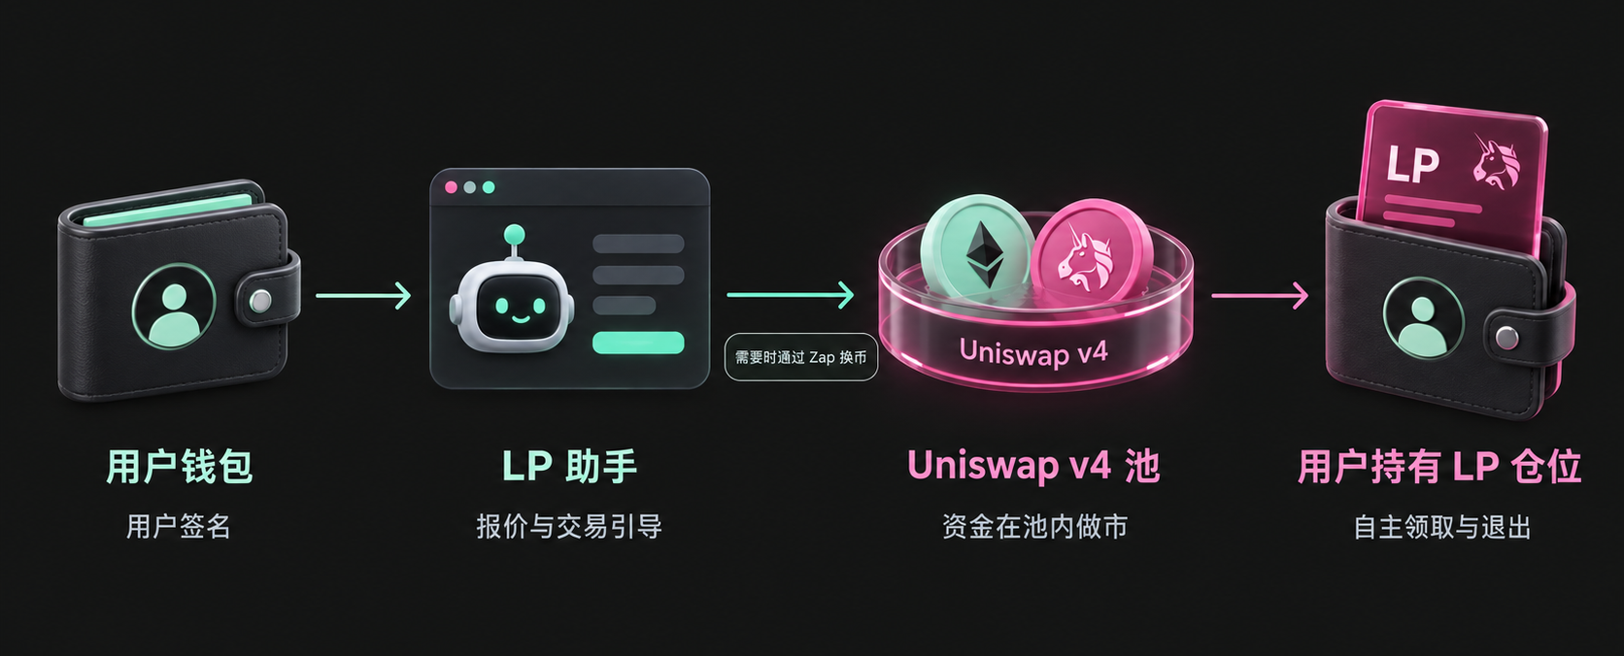
03 / 产品形态
用户通过助手直接持有 Uniswap LP
操作由用户签名；仓位 NFT 归用户钱包。助手提供信息、报价与操作入口。
08
Notes:
产品为用户助手，首版聚焦Ethereum USDC/USDT StablePair池。流程：连接钱包，选择币种金额和价格区间，确认报价并签名，通过v4 PositionManager添加流动性，recipient设用户钱包。双币直接投入；单币通过适配目标池的Zap完成兑换和添加流动性，交易结束后余款返回用户。示意箭头表示操作流程而非资金托管。资金在Uniswap池内做市，用户拥有标准ERC-721仓位NFT。NFT记录仓位控制权，不是把做市资金保留在钱包。无Vault、归集资金、平台份额、后台代管或自动交易权限。用户可通过兼容Uniswap界面管理同一仓位。界面本身不增加底层收益；改善来自理解和操作便利、可能的执行成本优化。
原报告：StablePair-Hook-研究报告.md
报告快照：2026-09-14。转换为演示文稿时未更新数据。
{
"query": "mechanism_evidence",
"source": {
"label": "Uniswap 官方机制及接入文档",
"links": [
{
"label": "overview",
"url": "https://developers.uniswap.org/docs/protocols/uniswap-labs-hooks/stable-pair/overview"
},
{
"label": "fees",
"url": "https://developers.uniswap.org/docs/protocols/uniswap-labs-hooks/stable-pair/concepts/dynamic-fees"
},
{
"label": "decay",
"url": "https://developers.uniswap.org/docs/protocols/uniswap-labs-hooks/stable-pair/concepts/fee-decay"
},
{
"label": "cache",
"url": "https://developers.uniswap.org/docs/protocols/uniswap-labs-hooks/stable-pair/concepts/block-price-caching"
},
{
"label": "liquidity",
"url": "https://developers.uniswap.org/docs/protocols/uniswap-labs-hooks/stable-pair/guides/provide-liquidity"
},
{
"label": "security",
"url": "https://developers.uniswap.org/docs/protocols/uniswap-labs-hooks/stable-pair/security"
},
{
"label": "deployments",
"url": "https://developers.uniswap.org/docs/protocols/uniswap-labs-hooks/stable-pair/deployments"
},
{
"label": "launch",
"url": "https://blog.uniswap.org/stablepair-hook-a-fee-that-moves-with-the-market"
},
{
"label": "direct_position",
"url": "https://developers.uniswap.org/docs/protocols/v4/guides/managing-liquidity/mint-position"
},
{
"label": "fee_collection",
"url": "https://support.uniswap.org/hc/en-us/articles/20904283758349-What-are-fee-tiers"
}
],
"evidenceFlow": [
{
"title": "官方文档核实",
"detail": "通过 web.open / web.click 读取各链接全文相关段落，2026-09-14；部署文档仍标 planned，以上线公告及池子 UI 作为可用性证据。"
},
{
"title": "直接 LP 接入补充核实",
"detail": "2026-09-14，通过 web.search_query 读取官方 Mint Position 与 What are fee tiers 的对应说明；仅用于核实仓位接收人与手续费领取机制，未刷新池子快照。"
}
],
"caveats": [
"本报告解释机制，不是对已部署合约的安全审计。"
]
}
}
视觉素材：flow.png；使用 image_gen 生成的概念示意，非实测图或已上线产品截图。完整提示词及生成路径保存在同目录 .build/image-provenance.json。

Slide 9
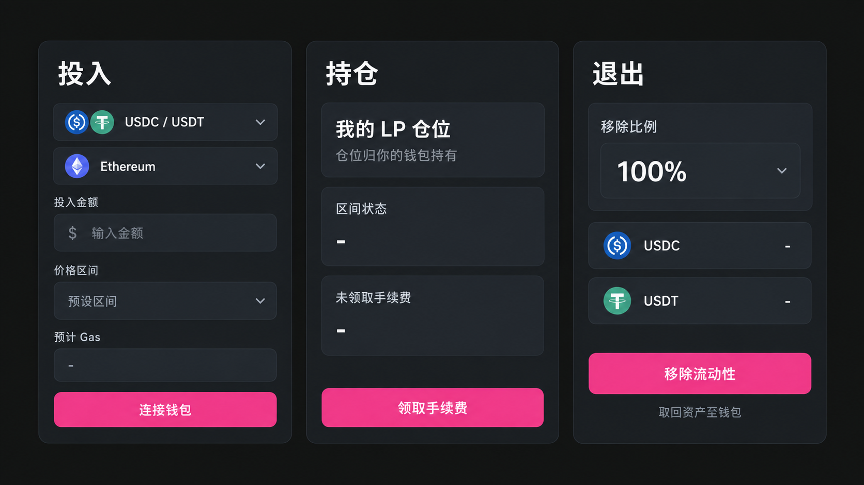
用户助手围绕投入、持仓和退出
界面概念示意，非已上线产品。报价、Gas、滑点与授权对象在签名前展示。
09
Notes:
投入页：池、币对、网络、Hook、参考APR及观测日期；单币或双币、投入金额、预设区间及高级自定义。展示上下界、所需币种比例、兑换报价、预估流动性、价格冲击、Gas、换币手续费及最小可接受结果。集中流动性不一定50/50；首次授权和交易可能多次签名。持仓页：用户NFT、区间状态、两币数量、估值、未领取手续费、进出记录、链上与Uniswap链接；提供追加、领取、移除入口。将手续费与持仓损益区分，无法追溯完整成本时不虚构净收益。退出：移除比例与两币预估，用户签名后资产回钱包，可选再换为单币；即使兑换不利也保留原币退出。无赎回队列。手续费待领取，若快捷追加仍要主动签名。异常提醒提供可选操作，不自动卖币退出。示意中的横线为未连接钱包/未加载数值，不是零余额。
原报告：StablePair-Hook-研究报告.md
报告快照：2026-09-14。转换为演示文稿时未更新数据。
{
"query": "mechanism_evidence",
"source": {
"label": "Uniswap 官方机制及接入文档",
"links": [
{
"label": "overview",
"url": "https://developers.uniswap.org/docs/protocols/uniswap-labs-hooks/stable-pair/overview"
},
{
"label": "fees",
"url": "https://developers.uniswap.org/docs/protocols/uniswap-labs-hooks/stable-pair/concepts/dynamic-fees"
},
{
"label": "decay",
"url": "https://developers.uniswap.org/docs/protocols/uniswap-labs-hooks/stable-pair/concepts/fee-decay"
},
{
"label": "cache",
"url": "https://developers.uniswap.org/docs/protocols/uniswap-labs-hooks/stable-pair/concepts/block-price-caching"
},
{
"label": "liquidity",
"url": "https://developers.uniswap.org/docs/protocols/uniswap-labs-hooks/stable-pair/guides/provide-liquidity"
},
{
"label": "security",
"url": "https://developers.uniswap.org/docs/protocols/uniswap-labs-hooks/stable-pair/security"
},
{
"label": "deployments",
"url": "https://developers.uniswap.org/docs/protocols/uniswap-labs-hooks/stable-pair/deployments"
},
{
"label": "launch",
"url": "https://blog.uniswap.org/stablepair-hook-a-fee-that-moves-with-the-market"
},
{
"label": "direct_position",
"url": "https://developers.uniswap.org/docs/protocols/v4/guides/managing-liquidity/mint-position"
},
{
"label": "fee_collection",
"url": "https://support.uniswap.org/hc/en-us/articles/20904283758349-What-are-fee-tiers"
}
],
"evidenceFlow": [
{
"title": "官方文档核实",
"detail": "通过 web.open / web.click 读取各链接全文相关段落，2026-09-14；部署文档仍标 planned，以上线公告及池子 UI 作为可用性证据。"
},
{
"title": "直接 LP 接入补充核实",
"detail": "2026-09-14，通过 web.search_query 读取官方 Mint Position 与 What are fee tiers 的对应说明；仅用于核实仓位接收人与手续费领取机制，未刷新池子快照。"
}
],
"caveats": [
"本报告解释机制，不是对已部署合约的安全审计。"
]
}
}
视觉素材：product.png；使用 image_gen 生成的概念示意，非实测图或已上线产品截图。完整提示词及生成路径保存在同目录 .build/image-provenance.json。

Slide 10
04 / 风险与落地
真实脱锚可能超过手续费收益
压力情景：某币占仓位 80%，随后跌价 20%
80% × 20% =
16%
静态估值损失
助手提示偏离与退出选项，用户决定并签名
压力演示，非损失概率预测。实际损失取决于交易路径、仓位变化与退出价格。
10
Notes:
压力例以跌价前两币均1美元为起点，若80%的资产在某币上而后价格下跌20%，静态组合损失=0.8*0.2=0.16，即16%。另20%资产价值不变。真实脱锚下参考价可能仍为1，交易者将贬值币卖入池并换走另一币，库存单边化；最终损失还取决于交易路径和退出价。增加若干个百分点的年化手续费不能消除尾部风险。该图为假设暴露占比，不是现有池的实测资产配置，不是损失概率。监测外部价格、仓位集中和退出深度，用户自主决定。其他风险包括Hook升级、配置和审计范围，目标池及授权对象校验，以及Zap滑点、回滚、余款和仓位接收人。Hook不能阻止LP撤出不等于能无损换回单一稳定币。
原报告：StablePair-Hook-研究报告.md
报告快照：2026-09-14。转换为演示文稿时未更新数据。
{
"query": "mechanism_evidence",
"source": {
"label": "Uniswap 官方机制及接入文档",
"links": [
{
"label": "overview",
"url": "https://developers.uniswap.org/docs/protocols/uniswap-labs-hooks/stable-pair/overview"
},
{
"label": "fees",
"url": "https://developers.uniswap.org/docs/protocols/uniswap-labs-hooks/stable-pair/concepts/dynamic-fees"
},
{
"label": "decay",
"url": "https://developers.uniswap.org/docs/protocols/uniswap-labs-hooks/stable-pair/concepts/fee-decay"
},
{
"label": "cache",
"url": "https://developers.uniswap.org/docs/protocols/uniswap-labs-hooks/stable-pair/concepts/block-price-caching"
},
{
"label": "liquidity",
"url": "https://developers.uniswap.org/docs/protocols/uniswap-labs-hooks/stable-pair/guides/provide-liquidity"
},
{
"label": "security",
"url": "https://developers.uniswap.org/docs/protocols/uniswap-labs-hooks/stable-pair/security"
},
{
"label": "deployments",
"url": "https://developers.uniswap.org/docs/protocols/uniswap-labs-hooks/stable-pair/deployments"
},
{
"label": "launch",
"url": "https://blog.uniswap.org/stablepair-hook-a-fee-that-moves-with-the-market"
},
{
"label": "direct_position",
"url": "https://developers.uniswap.org/docs/protocols/v4/guides/managing-liquidity/mint-position"
},
{
"label": "fee_collection",
"url": "https://support.uniswap.org/hc/en-us/articles/20904283758349-What-are-fee-tiers"
}
],
"evidenceFlow": [
{
"title": "官方文档核实",
"detail": "通过 web.open / web.click 读取各链接全文相关段落，2026-09-14；部署文档仍标 planned，以上线公告及池子 UI 作为可用性证据。"
},
{
"title": "直接 LP 接入补充核实",
"detail": "2026-09-14，通过 web.search_query 读取官方 Mint Position 与 What are fee tiers 的对应说明；仅用于核实仓位接收人与手续费领取机制，未刷新池子快照。"
}
],
"caveats": [
"本报告解释机制，不是对已部署合约的安全审计。"
]
}
}

Slide 11
04 / 风险与落地
首版先打通用户自己的 LP 操作
01
双币投入与退出
连接钱包、创建自有仓位、领取手续费、原币退出
02
单币 Zap
确认区间与兑换报价，余款与仓位直接回到用户
03
仓位与收益提醒
分开显示手续费和持仓损益，提示出区间与价格偏离
用户自己签名，仓位自己持有
验收：用户看懂投入对象、区间、成本、仓位归属，并能自主取回资产。
11
Notes:
本页为本报告的产品建议与实施顺序，不是已交付的功能。第一步核对目标池、Hook与PositionManager，连接钱包，双币添加、查询自有仓位、领取、原币退出；以NFT和资产正确到达用户钱包验收。第二步适配目标池的单币Zap，验证余款、授权范围、报价过期、滑点保护和失败回滚。第三步池级参考APR与个人手续费/持仓损益分开、异常提醒，历史不足或字段不可验证不填0，满30天有效记录后再显示月均。所有资产操作由用户签名。产品只做用户助手，不含商业模式、平台收费或补贴收益。
原报告：StablePair-Hook-研究报告.md
报告快照：2026-09-14。转换为演示文稿时未更新数据。
{
"query": "mechanism_evidence",
"source": {
"label": "Uniswap 官方机制及接入文档",
"links": [
{
"label": "overview",
"url": "https://developers.uniswap.org/docs/protocols/uniswap-labs-hooks/stable-pair/overview"
},
{
"label": "fees",
"url": "https://developers.uniswap.org/docs/protocols/uniswap-labs-hooks/stable-pair/concepts/dynamic-fees"
},
{
"label": "decay",
"url": "https://developers.uniswap.org/docs/protocols/uniswap-labs-hooks/stable-pair/concepts/fee-decay"
},
{
"label": "cache",
"url": "https://developers.uniswap.org/docs/protocols/uniswap-labs-hooks/stable-pair/concepts/block-price-caching"
},
{
"label": "liquidity",
"url": "https://developers.uniswap.org/docs/protocols/uniswap-labs-hooks/stable-pair/guides/provide-liquidity"
},
{
"label": "security",
"url": "https://developers.uniswap.org/docs/protocols/uniswap-labs-hooks/stable-pair/security"
},
{
"label": "deployments",
"url": "https://developers.uniswap.org/docs/protocols/uniswap-labs-hooks/stable-pair/deployments"
},
{
"label": "launch",
"url": "https://blog.uniswap.org/stablepair-hook-a-fee-that-moves-with-the-market"
},
{
"label": "direct_position",
"url": "https://developers.uniswap.org/docs/protocols/v4/guides/managing-liquidity/mint-position"
},
{
"label": "fee_collection",
"url": "https://support.uniswap.org/hc/en-us/articles/20904283758349-What-are-fee-tiers"
}
],
"evidenceFlow": [
{
"title": "官方文档核实",
"detail": "通过 web.open / web.click 读取各链接全文相关段落，2026-09-14；部署文档仍标 planned，以上线公告及池子 UI 作为可用性证据。"
},
{
"title": "直接 LP 接入补充核实",
"detail": "2026-09-14，通过 web.search_query 读取官方 Mint Position 与 What are fee tiers 的对应说明；仅用于核实仓位接收人与手续费领取机制，未刷新池子快照。"
}
],
"caveats": [
"本报告解释机制，不是对已部署合约的安全审计。"
]
}
}

